Slide 1
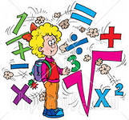
Математику, друзья, Не любить никак нельзя. Очень точная наука, Очень строгая наука. Интересная наука- Математика!

Slide 2
Найдите значение выражения:
5110 : 146 + 3 · 408

Slide 3
Проверка
5110 : 146 = 35;
3 · 408 = 1224;
35 + 1224 = 1259.

Slide 4
Задачи на движение одного объекта
1. За 3 часа теплоход прошёл 180 км. Какова средняя скорость теплохода?
2. Поезд шел со скоростью 70 км/ч. Какое расстояние он пройдет за а часов?
3. Самолету нужно пролететь х км. Он уже пролетел а часов со скоростью с км/ч. Сколько километров ему осталось пролететь?

Slide 5
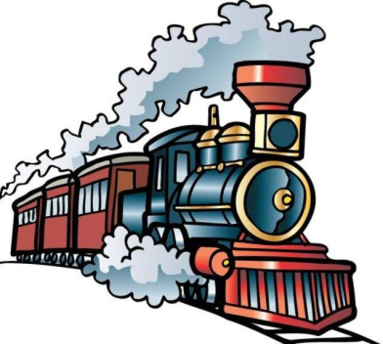
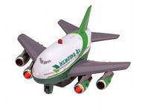
Проверка
1. Ʋ = S : t;
180 : 3 = 60 ( км/ч) – средняя скорость теплохода.
2. S =Ʋ · t;
70 · a (км) –пройдет поезд за а часов.
3. x – c · a (км) – осталось пролететь самолету.

Slide 6
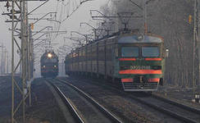
З а д а ч а
Из двух городов А и В, расстояние между которыми 960 км, шли два поезда. Первый шёл со скоростью
80 км/ч, а другой 90 км/ч. Какое расстояние будет между ними через 4 часа?

Slide 7
Работа в группах

Slide 8
Физминутка
А теперь поднимем ручки
И опустим их рывком.
Будто прыгаем мы с кучки
Летним солнечным деньком.
А теперь ходьба на месте,
Левой – правой, стой раз, два.
Мы за парты сядем вместе,
Вновь возьмемся за дела.
На разминку становись!
Вправо – влево покрутись.
Повороты посчитай,
Раз – два – три, не отставай,
Начинаем приседать –
Раз , два, три, четыре, пять.
Тот, кто делает зарядку,
Может нам сплясать вприсядку.

Slide 9
Задача на смекалку
Узнайте, нарушил ли правила дорожного движения водитель?
На участке дороги длиной 284 км стоит знак ограничения скорости до 60 км/ч. Нарушил ли его водитель, если это расстояние он преодолел за 4 часа?

Slide 10
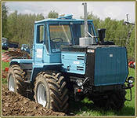
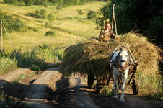
Скорость трактора 8 км/ч, а скорость повозки 6 км/ч. Чему равно расстояние между деревнями, если встреча произошла через 2 часа после начала движения?
Самостоятельная работа
Из двух деревень одновременно навстречу друг другу выехали трактор
и повозка с сеном.

Slide 11
1 способ:
2 способ:
1) 8 + 6 = 14 (км/ч)- скорость сближения трактора и повозки;
2) 14 ∙ 2 = 28 (км) – расстояние между деревнями.
(8+ 6) ∙ 2 = 28 км
1) 8 ∙ 2 = 16 (км)- проехал до встречи трактор;
2) 6 ∙ 2 = 12 (км) – проехала повозка до встречи;
3) 16 + 12= 28 (км)- расстояние между деревнями
(8 ∙ 2) + (6 ∙ 2) = 28 км
Ответ: 28 км расстояние между деревнями

Slide 12
Домашнее задание
Составить задачу на движение двух объектов.
Скорость движения транспортных средств найдите в учебнике на стр. 14 №20;
на выбор № 21(а) или 22;
прочитать стр. учебника 10

